Slide 1
Eclecticism /ɪˈklektɪsɪzəm/ التقاط گری ........................... Art Nouveau /ˌɑːt nuːˈvəʊ/ هنرنو(آرت نوو) ..................... Praline drawing /ˈprɑːliːn ˈdrɔːɪŋ / ترسیمات پارالاین ....... Style /staɪl/ استایل ........................................................ International style /ˌɪntəˈnæʃnəl staɪl/ سبک بین المللی ... Modernism /ˈmɒdənɪzəm/ مدرنیسم .............................. Post- modernism /ˌpəʊstˈmɒdənɪzəm/ پست مدرنیسم ..... Functionalism /ˈfʌŋkʃənəlɪzəm/ عملکردگرایی ................ High-tech /ˌhaɪ ˈtek/ تکنولوژی بالا ................................. Deconstruction /ˌdiːkənˈstrʌkʃn/ واسازی ..................... Avant-garde /ˌævɒ̃ ˈɡɑːd/ پیشتاز ..................................
Vault /vɔːlt/ طاق ......................................................... Drawing /ˈdrɔːɪŋ/ طراحی .............................................. Free hand drawing /friː hænd ˈdrɔːɪŋ/ طراحی دست آزاد .. Image /ˈɪmɪdʒ/ تصویر .................................................. Sketch /sketʃ/ اسکیس ................................................... Drafting /drɑːft/ نقشه کشی ............................................ Design process /dɪˈzaɪn ˈprəʊses / فرایند طراحی ...........
Thermal insulation /ˈθɜːml ˌɪnsjuˈleɪʃn / عایق حرارتی ....
Scale /skeɪl/ مقیاس ............................................ Beam /biːm/ تیر ............................................... Wood /wʊd/ چوب ............................................. Lumber /ˈlʌmbə(r)/ الوار .................................. Heat /hiːt/ حرارت ............................................. Temperature /ˈtemprətʃə(r)/ دما ..................... Thermometer /θəˈmɒmɪtə(r)/ دماسنج ............... Conduction /kənˈdʌkʃn/ رسانایی ....................... Convection /kənˈvekʃn/ همرفت ......................... Radiation /ˌreɪdiˈeɪʃn/ تابش ............................. Humidity /hjuːˈmɪdəti/ رطوبت ......................... Cooling /kuːl/ سرمایش ...................................... Heating /ˈhiːtɪŋ/ گرمایش ................................... Soil /sɔɪl/ خاک ................................................. Truss /trʌs/ خرپا .............................................. Door /dɔː(r)/ در .............................................. Wall /wɔːl/ دیوار ..............................................
Grid /ɡrɪd/ شبکه ..............................................
Bauhaus /ˈbaʊhaʊs/ باوهاس .............................

Slide 2
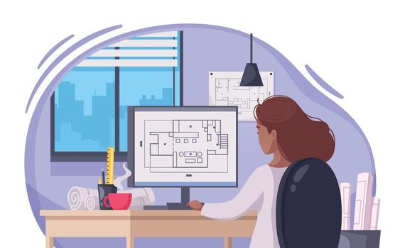
Building /ˈbɪldɪŋ/ ...................... ساختمان High-rise /ˈhaɪ raɪz/................. بلند مرتبه Low-rise /ˈləʊ raɪz/....................... کوتاه Mid-rise /mɪd raɪz /............... میان مرتبه Skyscraper /ˈskaɪskreɪpə(r)/ آسمان خراش Story /ˈstɔːri/................................. طبقه Basement /ˈbeɪsmənt/.............. زیرزمین Ground floor /ˌɡraʊnd ˈflɔː(r)/..... همکف First floor /ˌɡraʊnd ˈflɔː(r)/....... طبقه اول Floor /flɔː(r)/................................... کف Façade /fəˈsɑːd/.............................. نما Balcony /ˈbælkəni/....................... بالکن Courtyard /ˈkɔːtjɑːd/..................... حیاط Atrium /ˈeɪtriəm/................. حیاط مرکزی Patio /ˈpætiəʊ/ پاسیو(حیاط خلوت) ............. Deck /dek/ پیش کف ................................ Structure /ˈstrʌktʃə(r)/ سازه .................. Ceramic /səˈræmɪk/ سرامیک .................. Ceiling /ˈsiːlɪŋ/ سقف .............................. Stone /stəʊn/ سنگ ................................ Fireproofing /ˈfaɪəpruːfɪŋ/ آتش بند .......... Chimney /ˈtʃɪmni/ شومینه ....................... Glass /ɡlɑːs/ شیشه ................................. Plate /pleɪt/ صفحه ..................................
Sound /saʊnd/ صوت ................................................................ Acoustics /əˈkuːstɪks/ آکوستیک ................................................. Design /dɪˈzaɪn/ طراحی ............................................................. Form /fɔːm/ فرم ....................................................................... Shape /ʃeɪp/ شکل ..................................................................... Texture /ˈtekstʃə(r)/ بافت .......................................................... Fabric /ˈfæbrɪk/ کالبد ................................................................. Pattern /ˈpætn/ الگو ….............................................................…. Style /staɪl/ سبک ....................................................................... Expression /ɪkˈspreʃn/ بیان هنری ............................................... Egyptian architecture /iˈdʒɪpʃn ˈɑːkɪtektʃə(r)/ معماری مصری ...... Greek architecture /ɡriːk ˈɑːkɪtektʃə(r)/ معماری یونان ................. Persian architecture /ˈpɜːʃn ˈɑːkɪtektʃə(r)/ معماری ایرانی ............ Classical architecture /ˈklæsɪkl ˈɑːkɪtektʃə(r)/ معماری کلاسیک ..... Roman architecture /ˈrəʊmən ˈɑːkɪtektʃə(r)/ معماری رومی ......... Rome /rəʊm/ روم ...................................................................... Romanesque architecture معماری رومانسکی .................................... Islamic architecture /ɪzˈlæmɪk ˈɑːkɪtektʃə(r)/ معماری اسلامی ......
Gothic architecture /ˈɡɒθɪk ˈɑːkɪtektʃə(r)/ معماری گوتیک ........... Renaissance /rɪˈneɪsns/ رنسانس ................................................. Renaissance architecture/rɪˈneɪsns ˈɑːkɪtektʃə(r)/معماری رنسانس Rococo /rəˈkəʊkəʊ/ رکوکو ......................................................... Neoclassicism /ˌniːəʊˈklæsɪsɪzəm/ ............................ نئوکلاسیک
Organic architecture /ɔːˈɡænɪk ˈɑːkɪtektʃə(r) / معماری ارگانیک ..

Slide 3
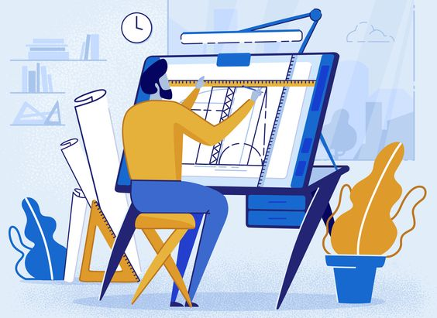
Bearing wall(load-bearing wall)/ˈbeərɪŋ wɔːl/.دیوار باربر
Non bearing wall(non-load-bearing wall) دیوار غیرباربر ..... Exterior wall /ɪkˈstɪəriə(r) wɔːl / دیوار خارجی ............... Interior wall /ɪnˈtɪəriə(r) wɔːl / دیوار داخلی ................... Retaining wall /rɪˈteɪnɪŋ wɔːl / دیوارحایل ..................... Color /ˈkʌlə(r)/ رنگ .................................................... Paint /peɪnt/ رنگ آمیزی ساختمان .................................... Light /laɪt/ روشنایی ...................................................... Lamp /læmp/ لامپ ..................................................... Lighting /ˈlaɪtɪŋ/ نورپردازی .......................................... Order /ˈɔːdə(r)/ نظم .................................................... Variety /vəˈraɪəti/ تنوع ............................................... Contrast /ˈkɒntrɑːst/ تضاد .......................................... Chaos /ˈkeɪɒs/ آشفتگی ................................................. Axis /ˈæksɪs/ محور ..................................................... Balance /ˈbæləns/ تعادل .............................................. Symmetry /ˈsɪmətri/ تقارن .......................................... Rhythm /ˈrɪðəm/ ریتم ................................................. Repetition /ˌrepəˈtɪʃn/ تکرار .......................................
Direction /dəˈrekʃn/ راستا ........................ Contradiction /ˌkɒntrəˈdɪkʃn/ تناقض ......... Harmony /ˈhɑːməni/ هماهنگی .................... Proportion تناسب ......................................... Module /prəˈpɔːʃn/ مدول .......................... Program /ˈprəʊɡræm/ برنامه ..................... Project /ˈprɒdʒekt/ پروژه .......................... Creativity /ˌkriːeɪˈtɪvəti/ خلاقیت ................. Idea /aɪˈdɪə/ ایده ....................................... Moisture /ˈmɔɪstʃə(r)/ رطوبت .................... Membrane /ˈmembreɪn/ غشاء .................. Metal /ˈmetl/ فلز ...................................... Steel /stiːl/ فولاد ........................................ Iron /ˈaɪən/ آهن ........................................ Cast iron /ˌkɑːst ˈaɪən/ چدن ...................... Rust /rʌst/ زنگ ......................................... Frame /freɪm/ قاب .................................... Rigid frame /ˈrɪdʒɪd freɪm/ قاب سخت .........
Lintel /ˈlɪntl/ نعل درگاه ................................

Slide 4
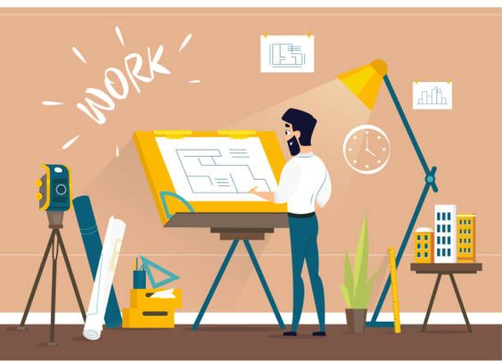
Arch /ɑːtʃ/ قوس .......................................... Keystone /ˈkiːstəʊn/ کلید قوس ...................... Church /tʃɜːtʃ/ کلیسا .................................... Dome /dəʊm/ گنبد ...................................... Load /ləʊd/ بار ........................................... Live load /lɪv ləʊd / بار زنده ......................... Dead load /ded ləʊd / بار مرده .................... Earthquake /ˈɜːθkweɪk/ زلزله ..................... Epicenter /ˈepɪsentə(r)/ مرکز سطحی زلزله ..... Hypocenter (focus) کانون زلزله ........................ Fault /fɔːlt/ گسل ......................................... Plate /pleɪt/ صفحه …................................…. Roof /ruːf/ بام ............................................ Flat roof /flæt ruːf / بام تخت ........................ Pitched roof /pɪtʃt ruːf/ بام شیب دار ............. Sky light /ˈskaɪlaɪt/ نورگیر بام ...................... Asphalt /ˈæsfælt/ قیرنفتی ............................ Concrete /ˈkɒŋkriːt/ بتن ............................. Cement /sɪˈment/ سیمان ............................. Rein forced concrete /ˌriːɪnˌfɔːst بتن مسطح ... Rein forcing bar (rebar) آرماتور .......................
Ramp /ræmp/ رمپ ........................................... Landing /ˈlændɪŋ/ پاگرد .................................... Window /ˈwɪndəʊ/ پاگرد .................................. Shell /ʃel/ پوسته ............................................... Foundation /faʊnˈdeɪʃn/ پی ............................ Pile /paɪl/ شمع ................................................. Theater تئاتر ..................................................... History /ˈhɪstri/ تاریخ ....................................... Civilization /ˌsɪvəlaɪˈzeɪʃn/ تمدن ...................... Society /səˈsaɪəti/ به جامعه ............................... Culture /ˈkʌltʃə(r)/ فرهنگ ................................. Brick /brɪk/ آجر ................................................ Brickwork /ˈbrɪkwɜːk/ آجرکاری ......................... Measure /ˈmeʒə(r)/ واحد اندازه‌گیری .................... Metric system /ˈmetrɪk sɪstəm/ دستگاه متریک .. Length /leŋkθ/ طول ......................................... Area /ˈeəriə/ مساحت ......................................... Volume /ˈvɒljuːm/ حجم .................................... Ornament /ˈɔːnəmənt/ تزئین ...........................
Mosaic /məʊˈzeɪɪk/ موزاییک ............................ Elevator /ˈelɪveɪtə(r)/ آسانسور ..........................

Slide 5
Escalator /ˈeskəleɪtə(r)/ پله برقی ............................... Room /ruːm/, /rʊm/ اتاق ....................................... Hallway /ˈhɔːlweɪ/ راهرو ......................................... Corridor /ˈkɒrɪdɔː(r)/ کریدور .................................... Open plan /ˌəʊpən ˈplæn/ پلان باز ........................... Gallery /ˈɡæləri/ گالری ............................................. Space /speɪs/ فضا ................................................... Place /pleɪs/ مکان ................................................... Circulation /ˌsɜːkjəˈleɪʃn/ سیرکولاسیون ...................... Architect /ˈɑːkɪtekt/ معمار ....................................... Engineer /ˌendʒɪˈnɪə(r)/ مهندس ................................ Contractor /kənˈtræktə(r)/پیمان کار .......................... Construction /kənˈstrʌkʃn/ اجرا ............................... Building official مهندس ناظر ......................................... Prefabricated /ˌpriːˈfæbrɪkeɪtɪd/ پیش ساخته ............. Electricity /ɪˌlekˈtrɪsəti/ الکتریسیته ............................. Phase /feɪz/ فاز ....................................................... Solar energy /ˌsəʊlər ˈenədʒi/ انرژی خورشیدی ........... Solar house /ˈsəʊlə(r) haʊs / خانه خورشید ................. Plaster /ˈplɑːstə(r)/ اندود .........................................
Plumbing /ˈplʌmɪŋ/ لوله کشی ............................ Material /məˈtɪəriəl/ مصالح ............................. Temple /ˈtempl/ معبد ....................................... Pyramid /ˈpɪrəmɪd/ هرم ..................................
Colonnade /ˌkɒləˈneɪd/ رواق ........................... Mosque /mɒsk/ مسجد ...................................... Mimbar منبر ...................................................... Mihrab محراب .................................................... Shan صحن ......................................................... Riwaq رواق ........................................................ Science /ˈsaɪəns/ علم ....................................... Art /ɑːt/ هنر .................................................... Aesthetics /iːsˈθetɪk/ زیبایی شناسی ..................... Aesthetic- beauty /iːsˈθetɪk ˈbjuːti / زیبایی ....... Urban design /ˈɜːbən dɪˈzaɪn/ طراحی شهری ....... Interior design /ɪnˌtɪəriə dɪˈzaɪn/ طراحی داخلی ... City planning /ˌsɪti ˈplænɪŋ/ برنامه شهری ........... Survey /ˈsɜːveɪ/ نقشه برداری .............................. Force /fɔːs/ نیرو ............................................... Geometry /dʒiˈɒmətri/ هندسه ...........................
Solar-heating system /ˈsəʊlə(r) ˈhiːtɪŋ ˈsɪstəm / سیستم گرمایش خورشیدی ......................................... Active solar- heating system /ˈæktɪv ˈsəʊlə(r) ˈhiːtɪŋ ˈsɪstəm / سیستم گرمایش خورشیدی فعال ............. Passive solar- heating /ˈpæsɪv ˈsəʊlə(r) ˈhiːtɪŋ/ سیستم گرمایش خورشیدی غیرفعال ................................
Solar orientation /ˈsəʊlə(r) ˌɔːriənˈteɪʃn / جهت‌گیری نسبت به خورشید ................................................

